Slide 1

7. 串行接口的应用技术
7.1 概述
1. 并行通信与串行通信
并行通信是数据的各位同时传送，其优点是传送速度快，主要用于短距离传送。串行通信是数据的各位依次逐位在同一根数据线上传送，其特点是适合远距离通信，但传输速率低。如图7-1。
2. 串行通信传输方式分类
（1）根据信息的传送方向，串行通信可以进一步分为单工、半双工和全双工三种方式。

Slide 2
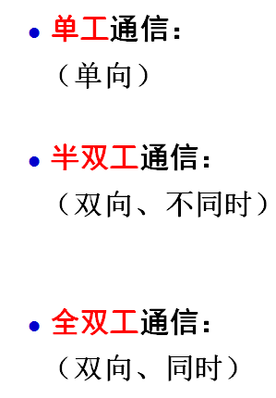
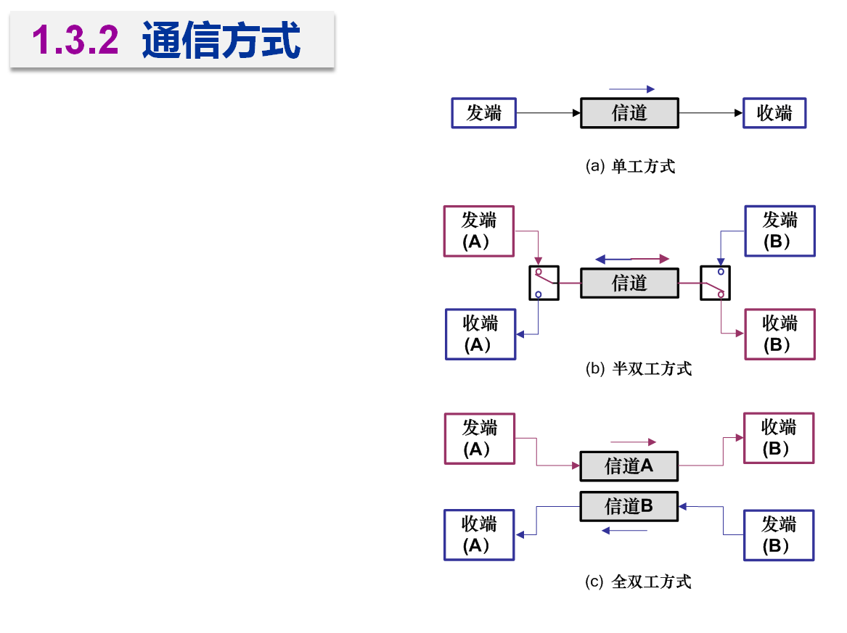
串行通信根据信息的传输方向和时间分类如图7-2。

Slide 3
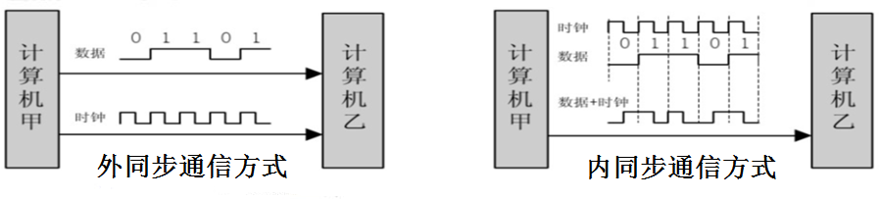
（2）根据串行时钟控制方式分类
串行通信又分为同步通信和异步通信两种方式。
同步通信方式
所谓同步通信是指在约定的通信速率下，发送端和接收端的时钟信号频率和相信始终保持一致（称为同步），这就保证了通信双方在发送和接收数据时具有完全一致的定时关系。传输数据的位之间以及字符间均为固定，保持同步关系。
发送方提供时钟方式分为外同步和内同步二种方式。如图7-3所示。外同步方式是发送方提供某一固定频率的时钟进行同步，内同步则是发送方提供某种编码方式来提供同步信号，例如相位调制码（曼彻斯特码）和频率调制码）。

Slide 4
面向字符的同步格式：
此时，传送的数据和控制信息都必须由规定的字符集（如ASCII码）中的字符所组成。
SYN：帧头为1个或2个同步字符,SYN的ASCII码为16H。
SOH：字符始字符（ASCII码为01H），表示标题开始，标题中包含源地址、目标地址和路由指示等信息。
STX为文始字符（ASCII码为02H）,表示数据块开始。数据块是传送的正文内容，由多个字符组成。
组终字符ETB（ASCII码17H）或文终字符ETX（ASCII码为03H）。
块校验：可用奇偶校验、代码和校验和循环冗余校验码方式。
典型的面向字符的同步规程，如IBM的二进制同步规程BSC。

Slide 5
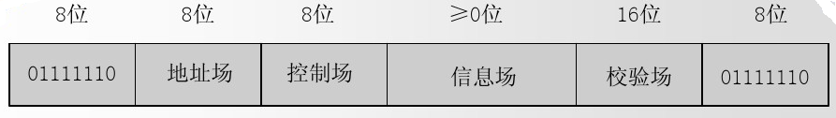
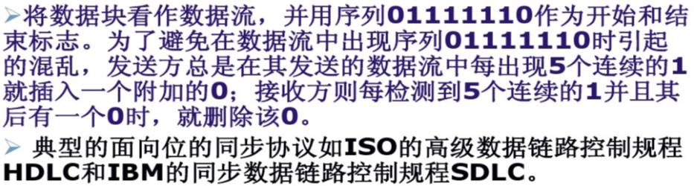
面向位的同步格式：
同步通信的特点：
同步通信的特点是以特定的帧同步信息标志开始，数据块内各字节之间及字节内各位信息都是以固定的时间传送，所传输数据的长度可以是任意的。所以传输效率较高，但实现的硬件设备比异步通信复杂。

Slide 6
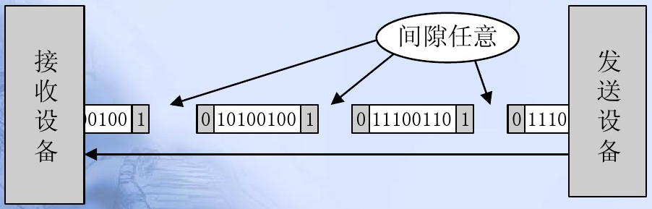
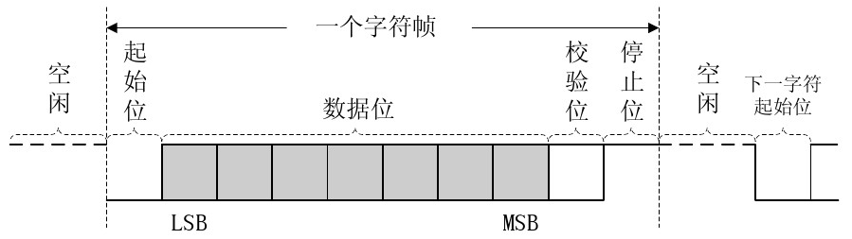
② 异步通信方式
异步通信是指通信的双方使用各自的时钟控制数据的发送和接收过程，要求发送和接收设备的时钟波特率要相同。
异步通信是以字符（帧）为单位进行传输，字符与字符之间的时间间隔是任意的，如图7-2所示。但是，每帧中的各位信息是以固定的时间传送。传送时数据低位在前，高位在后。自动添加起始位和停止位，如图7-4所示。
异步通信的特点是电路简单，但由于各帧信息的起、止位的加入，传输效率较低。

Slide 7
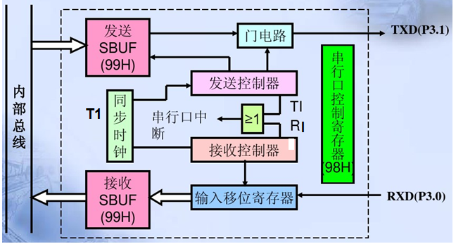
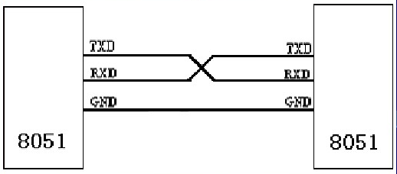
51单片机的串口在物理上有独立的接收、发送缓冲器SBUF，它们占用同一地址99H。由于是双缓冲器，所以不会产生重叠错误。如图7-5所示。
短距离的单片机之间通信可采用之间连接方式，如图7-6所示。只要在软件设计上注意波特率设置统一就可以了，其传输的电平信号为TTL电平。如果，传输比较远就需要增加专用的转换芯片了。

Slide 8
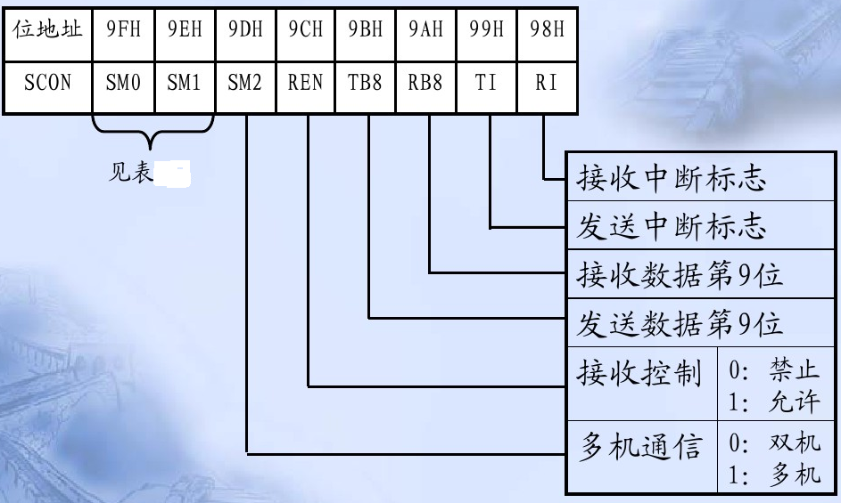
7.2 串行口的设置
（控制字、工作方式、波特率）
1. 相关寄存器的设置
51单片机有两个用于串行口控制的寄存器SCON和PCON，还有一个数据缓冲寄存器SBUF。
（1） 串口控制寄存器SCON（地址为98H）

Slide 9
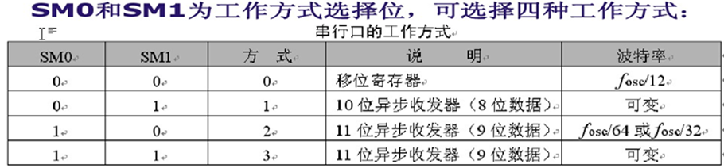
SM2：在模式2和模式3中多机通信使能位。
对于模式0，SM2应设置为0；对于模式1，如SM2=1,则只有接收到有效的停止位时，才会激活RI；
在模式2、3中（多机通信），若SM2=1（多机通信），且接收到的第9位数据（RB8）为0时，则不会激活RI（接收中断标志）；只有接收到第9位(RB8)为1，RI才置位（此时为多机寻址地址信号）。若SM2=0（双机通信）,则接收到字符RI就置位（被寻址到的从机接收信息）。

Slide 10
RB8：接收数据位。
在方式2和方式3时，存放的是已接收到的第9位数据。在方式1时，此位为接收到的停止位。
在方式0中，此位没用。RB8也可以作为串行通信接收方的奇偶校验位或多机通信中接收方的地址/数据的标识位。
REN：串行口接收允许位。由软件置位设定为允许接收数据状态；由软件复位设定为禁止接收状态。
TB8：发送数据位。在方式2和方式3时，存放的是要发送信息的第9位数据。在串行通信协议中，此位也可以作为串行通信发送方的奇偶校验位，可以按需要由软件置位或清零。在多机通信中，这一位为“1”用于表示是地址帧，为“0”表示是数据帧。

Slide 11
TI：发送中断标志。在模式0中，当发送完第8位数据时，由硬件置位。在其他模式中，当发送停止位之初，由硬件置位。TI=1时，申请中断，CPU响应中断后，发送下一帧数据。在任何模式中，都必须由软件对TI清0。
RI：接收中断标志。在模式0中，当接收到第8位结束后，由硬件置位。在其他模式中，在接收停止位的中间，由硬件置位。RI=1，申请中断，要求CPU取走数据。但在模式1种，SM2=1时，若未接收到有效的停止位，则不会对RI置位，由软件对RI清0。

Slide 12
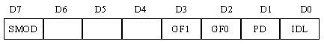
（2）串行口数据缓冲寄存器SBUF(地址为99H)
SBUF是两个同地址的8位数据寄存器。在全双工方式时，由于单片机一个串口内实际上存在有两个缓冲数据寄存器SBUF，一个做发送缓冲器，另一个做接收缓冲器。CPU写SBUF就是修改发送缓冲器，发送时数据由TXD端送出；读SBUF就是读接收缓冲寄存器，接收时数据由RXD端输入。同步时可作为同步移位寄存器使用。
（3）电源控制寄存器PCON（地址为87H）
PCON的第7位SMOD是与串行口的波特率设置有关的选择位，其格式如下所示。
SMOD：串行口波特率倍增位，即提高一倍。当SMOD=1时，在串行口工作在方式1，3下，则波特率＝定时器1溢出率/16；方式2波特率为fosc/32。当SMOD=0时，在串行口工作在方式l、3下，则波特率＝定时器l溢出率/32；方式2波特率为fosc/64。

Slide 13
GF0、GFl：两个通用标志位，供用户在编程时使用。
PD、IDL：低功耗控制位。PD=1为睡眠方式，IDL=1为空闲模式。
2. 工作方式的设置
串口共有4种工作方式，通过串口的方式控制寄存器SCON中的SM0、SM1两位来确定。四种工作方式如下：
（1）方式0
方式0也称为同步方式或移位寄存器方式。串行数据通过RXD（P3.1）口线进行输入/输出，通过TXD（P3.2）口线来输出同步的移位时钟脉冲。收、发的数据以8位为一帧。注意无论是发送或接收数据，数据的排列顺序都是数据的低位在前，高位在后。这种方式波特率是固定的，传输速率计算公式为：
波特率 ＝ fosc/12
此工作方式下只要定义SCON寄存器即可，不需要对定时器/计数器进行设置。其中fosc为单片机外接晶振频率。

Slide 14
发送数据是以写SBUF寄存器的指令开始的，当数据8位输出结束时则使TI被置位。
数据接收是在REN（SCON.4）＝1和RI（SCON.0）＝0同时满足时开始的，接收的数据装入接收SBUF中，当8位数据接收结束时，RI则被置位表示这一帧信号的接收结束。若CPU响应中断，将执行由0023H作为入口的中断服务程序。
移位寄存器方式主要用于I/O口线的扩展。比如在串行口外接一片串行输入、并行输出的8位移位寄存器74LSl64便可扩展成8位的输出接口电路；如在串行口外接一片并行输入、串行输出的8位移位寄存器74LSl65可扩展成为8位的输入接口电路。

Slide 15
（2）方式1
方式l是10位异步通信方式，包括1位起始位(0)，8位数据位和l位停止位(1)。起始位和停止位在发送时是自动插入的。
方式1的发送是由CPU向SBUF写入一个数据开始的，发送的条件是TI＝0，发送完自动置位TI。
方式1接收前提条件是SCON中的REN为l，同时以下两个条件都满足，本次接收才有效，(1)RI＝0；(2)SM2＝0或接收到的停止位为1。并将接收的数据装入SBUF和RB8位，否则放弃接收结果。
方式1的波特率是可变的，波特率可由定时器l产生。
当定时器／计数器1作波特率发生器时，其工作于方式为0、1、2均可。

Slide 16
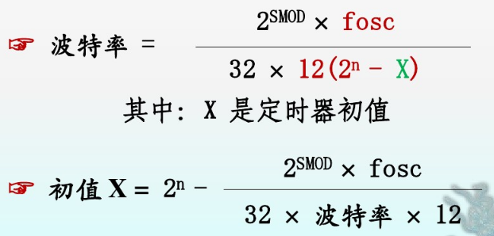
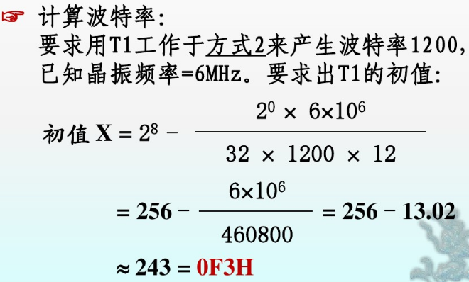
若波特率已知，定时器/计数器的重载值THl的求法：

Slide 17
（3）方式2和方式3
这两种方式都是11位异步接收/发送方式，它们的操作过程完全一样，所不同的是波特率不一样。
工作方式2中波特率的计算公式：
波特率＝2^{SMOD}×(fosc/64)
工作方式3波特率计算同方式l (定时器1作波特率发生器)。
方式2和方式3的发送起始于任何一条写SBUF指令。当第9位数据(TB8)输出之后，置位TI。
方式2和方式3的接收前提条件也是REN为1。在第9位数据接收到后，如果下列条件同时满足：(1)RI＝0；(2)SM2＝0或接收到的第9位为l，则将已接收的数据装入SBUF和RB8，并置位；如果条件不满足，则接收无效。

Slide 18
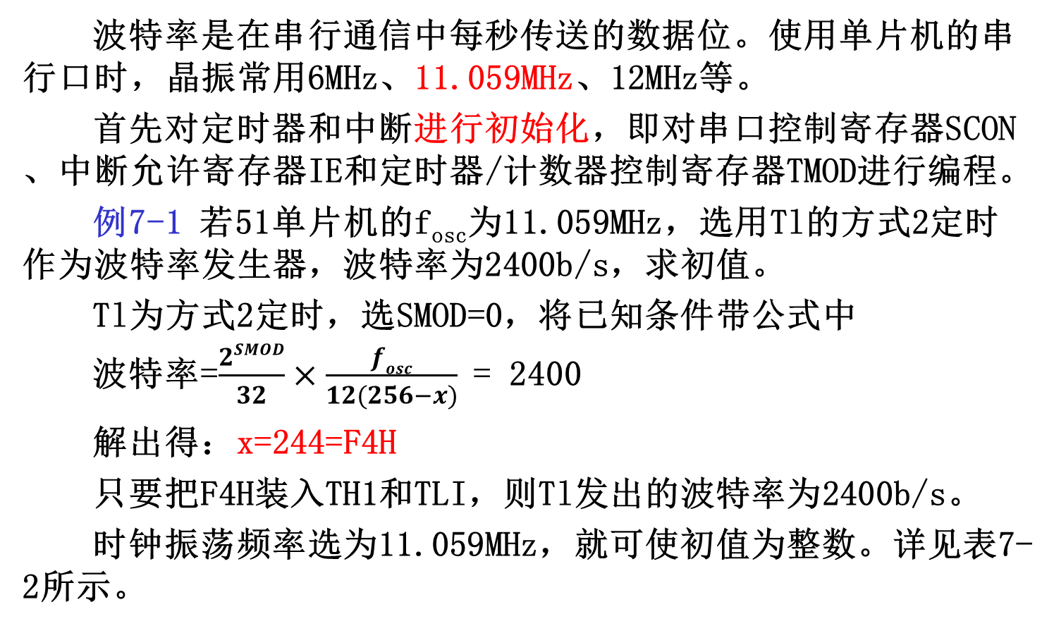
3. 串口的波特率及设置
波特率是在串行通信中每秒传送的数据位。使用单片机的串行口时，晶振常用6MHz、11.059MHz、12MHz等。
首先对定时器和中断进行初始化，即对串口控制寄存器SCON、中断允许寄存器IE和定时器/计数器控制寄存器TMOD进行编程。
例7-1 若51单片机的f_{osc}为11.059MHz，选用Tl的方式2定时作为波特率发生器，波特率为2400b/s，求初值。
Tl为方式2定时，选SMOD=0，将已知条件带公式中
波特率=$\frac{2SMOD}{32}×\frac{fosc}{12(256−x)}$ = 2400
解出得：x=244=F4H
只要把F4H装入TH1和TLI，则Tl发出的波特率为2400b/s。
时钟振荡频率选为11.059MHz，就可使初值为整数。详见表7-2所示。

Slide 19
表7-2列出了常用的串口波特率及其设置

Slide 20
7.3 MCS-51串行通信的编程方法
1．串行通信的编程要点
(1)波特率设置
串行接口的波特率有两种方式，固定波特率和可变波特率。当使用可变波特率时，应先计算T1的计数初值，并对Tl进行初始化：如果使用固定波特率（方式0和方式2），此步骤可省略。
(2)控制字设定
控制字没定是对SCON寄存器设定Ii作)‘』I=，如果是接收程序或双工通信方式，需要置REN=1（允许接收），同时也将TI和RI进行清零。
(3)通信方式
串行通信可采用查询方式和中断方式。TI是一帧数据是否发送完的标志，RI是一帧数据是否接收完的标志，可用于查询。如果设置允许中断，可引起中断。

Slide 21
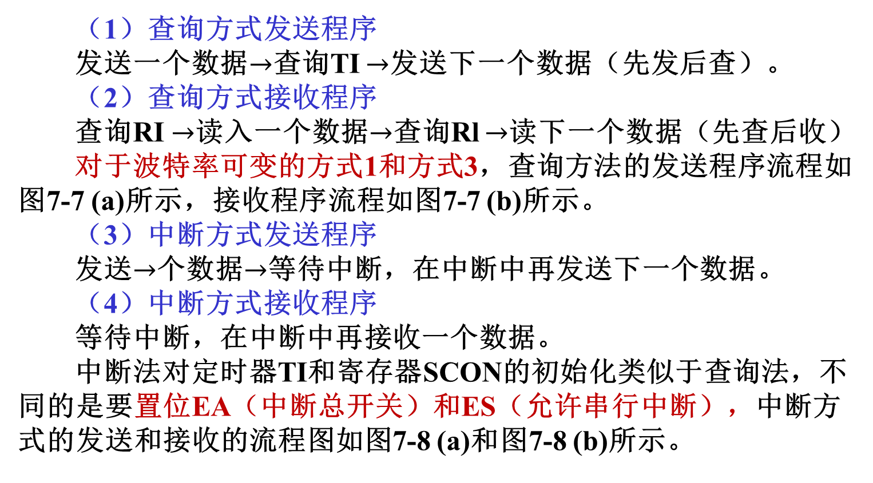
2．编程方法
（1）查询方式发送程序
发送一个数据$→$查询TI $→$发送下一个数据（先发后查）。
（2）查询方式接收程序
查询RI $→$读入一个数据$→$查询Rl $→$读下一个数据（先查后收）
对于波特率可变的方式1和方式3，查询方法的发送程序流程如图7-7 (a)所示，接收程序流程如图7-7 (b)所示。
（3）中断方式发送程序
发送$→$个数据$→$等待中断，在中断中再发送下一个数据。
（4）中断方式接收程序
等待中断，在中断中再接收一个数据。
中断法对定时器TI和寄存器SCON的初始化类似于查询法，不同的是要置位EA（中断总开关）和ES（允许串行中断），中断方式的发送和接收的流程图如图7-8 (a)和图7-8 (b)所示。

Slide 22
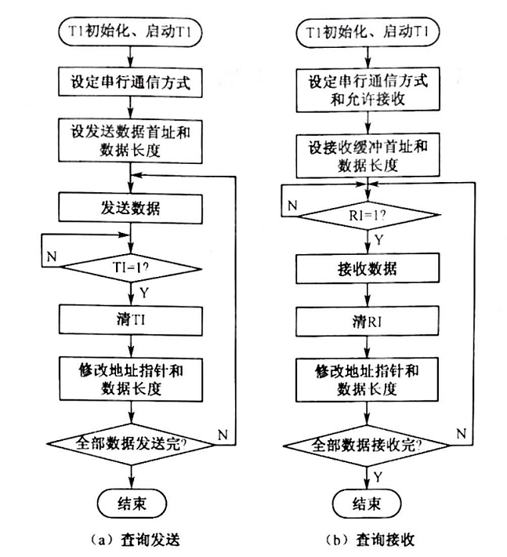
图7-7 (a)查询方法发送程序流程图 图7-7 (b)所示接收程序流程图

Slide 23
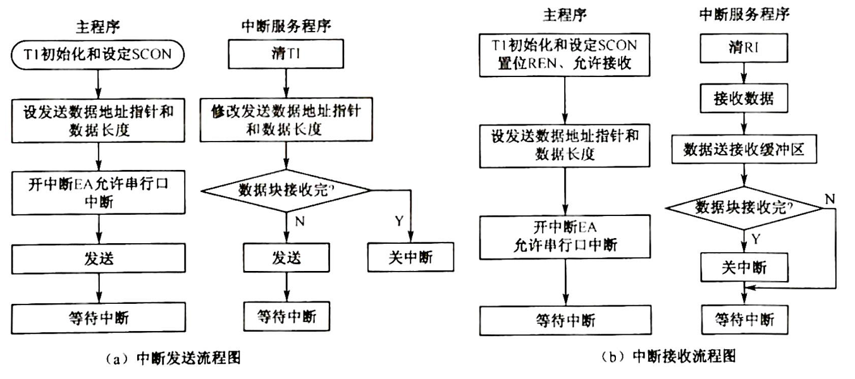
图7-8(a)中断方式发送的程序流程图 图7-8(b)中断方式接收的程序流程图

Slide 24
两种方式中，当发送或接收数据后都要注意清TI或RI。
为保证收、发双方的协调，除两边的波特率要一致外，双方可以约定以某个标志字符作为发送数据的起始，发送方先发送这个标志字符，待对方收到该字符并给予回应后再正式发送数据。以上是针对点对点的通信，如果是多机通信，标志字符就是各个分机的地址。
此外，无论是单片机之间，还是单片机和PC之间，串行通信双方的波特率必须相同，这样才能完成数据的正确传送。

Slide 25
7.4 串行口应用设计实例
单片机串行通信设计时，需要考虑如下三个问题：
(1) 确定串行通信双方的数传速率和通信距离。
(2) 距离确定采用的串行通信接口标准。
(3) 注意串行通信线的选择，一般选用双绞线较好。如果空间干扰较多，还要选择带有屏蔽层的双绞线。
7.4.1串行通信标准接口简介
根据51单片机的双机通信距离、传输速率以及抗干扰性的实际要求，可选择TTL电平传输，或选择RS-232C、RS-422A、RS-485标准接口进行串行数据传输。
1. TTL电平通信接口
如果两个51单片机相距在1.5m之内，其串行口可直接相连。
注意：甲机的RXD与乙机的TXD端相连，乙机的RXD与甲机的TXD端相连，从而直接用TTL电平传输方法来实现双机通信。

Slide 26
2．RS-232C双机通信接口
RS-232C标准规定，电缆长度限定在15m左右，最高数传速率为20kb/s。可以覆盖个人计算机使用的50～9600 b/s范围。传送的数字量采用负逻辑。其中，逻辑“1”：-3V~-15V:逻辑“0”：+3V~+15V。
由于单片机的引脚为TTL电平，与RS-232C标准的电平不兼容，所以要进行TTL电平与RS-232C电平之间的转换。常采用电路芯片MAX232A来实现它们之间的转换。
MAX232A芯片|的引脚如图7-9所示。
由于芯片内部有自升压的电平倍增电路，将+5v转换成-10V—+10V。满足RS-232C标准对逻辑“1”和逻辑“0”的电平要求。
芯片工作时仅需单一的+5v电源。片内有2个发送器，2个接收器，有TTL信号输入RS-232输出的功能，RS-232C输入TTL输出的功能。

Slide 27
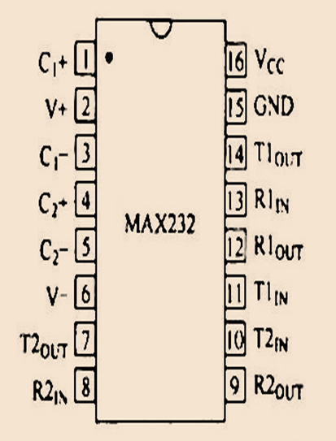
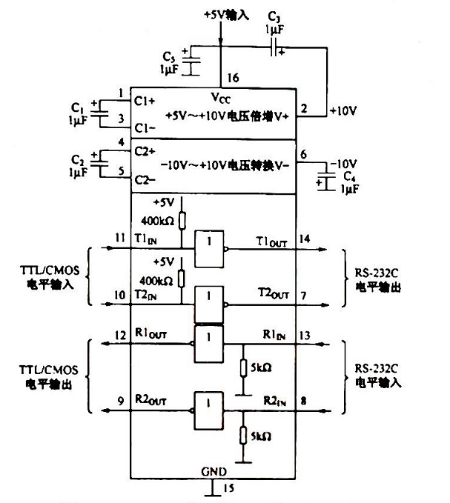
图7-9 引脚、内部结构及外部元件
通信协议是指通信双方的一种约定。约定包括对数据格式、同步方式、传送速度、传送步骤、检查纠错方式以及控制字符定义等问题做出统一规定，通信双方必须共同遵守。
如果双机通信距离在1.5~30m，可利用RS-232C标准接口实现点对点的双机通信。

Slide 28
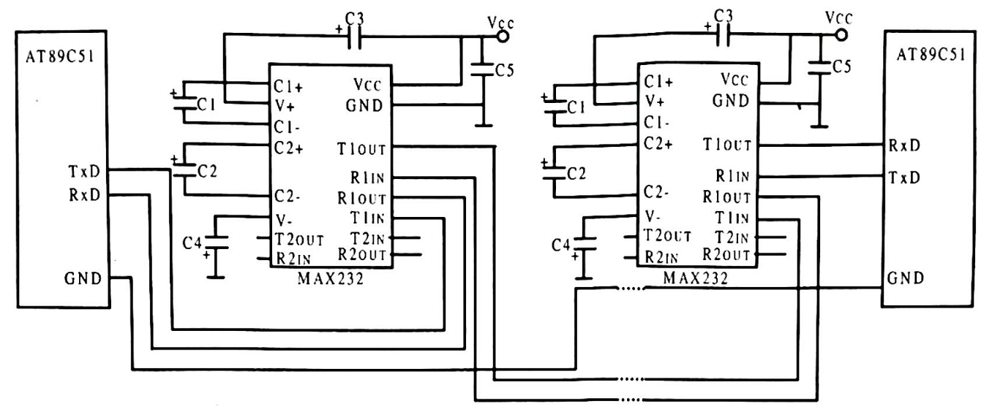
图7-10 RS-232C接口的双机通信接口电路

Slide 29
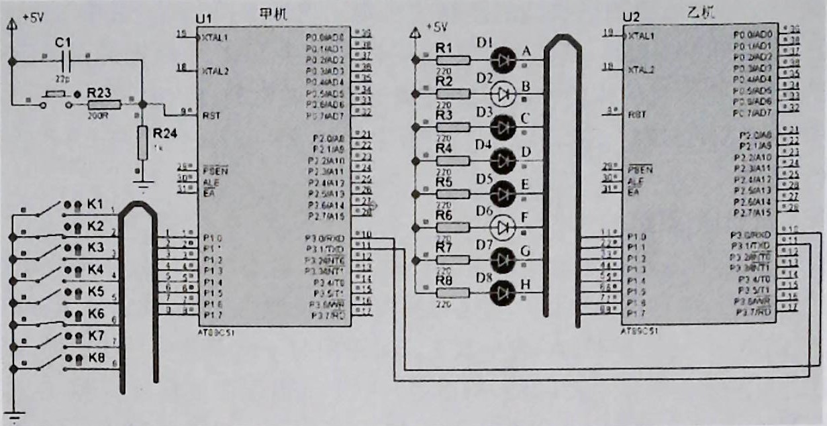
7.4.2 双机通信的应用设计实例
例7-1 单片机双机采用方式1串行通信如图7-11。甲机P1口接8个开关K，乙机P1口接8个发光二极管D。要求甲机读入P1口的8个开关的状态后，通过串行口发送到乙机，乙机将接收到的甲机的8个开关的状态数据送入P1口，P1口的8个发光二极管来显示8个开关的状态。双方晶振为11.059 2MHz，波特率为9600bps。

Slide 30
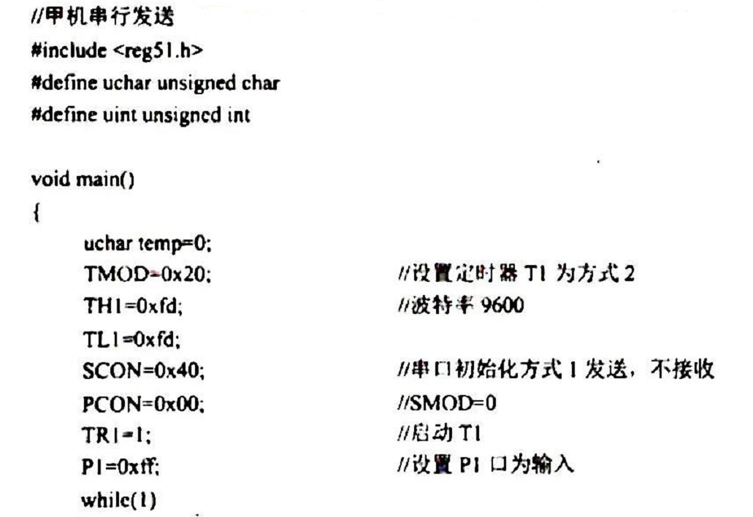
参考程序如下：

Slide 31
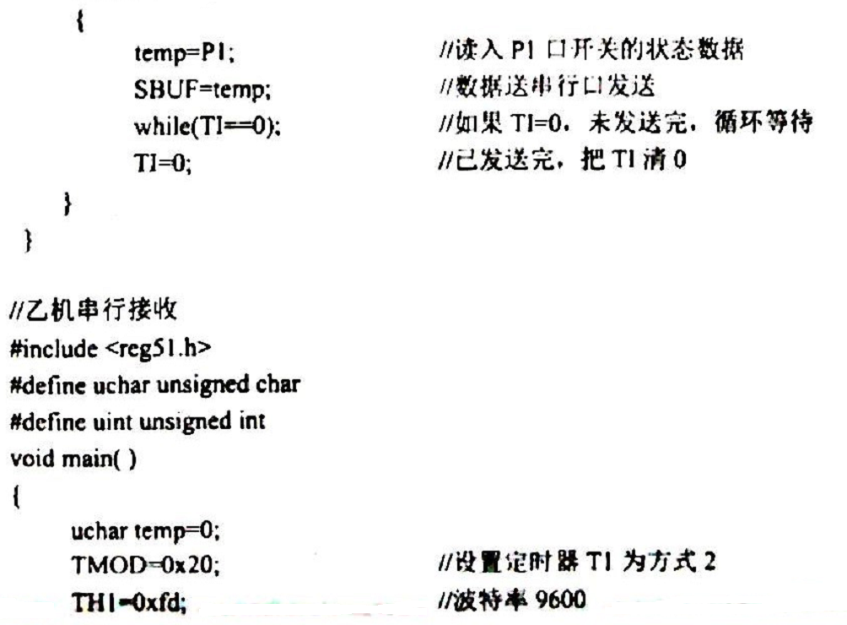

Slide 32
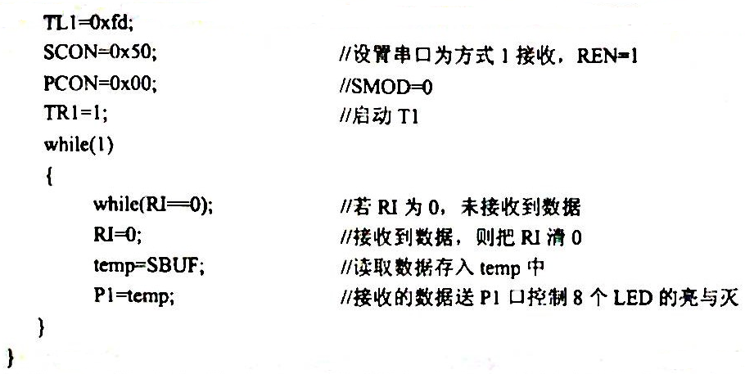

Slide 33
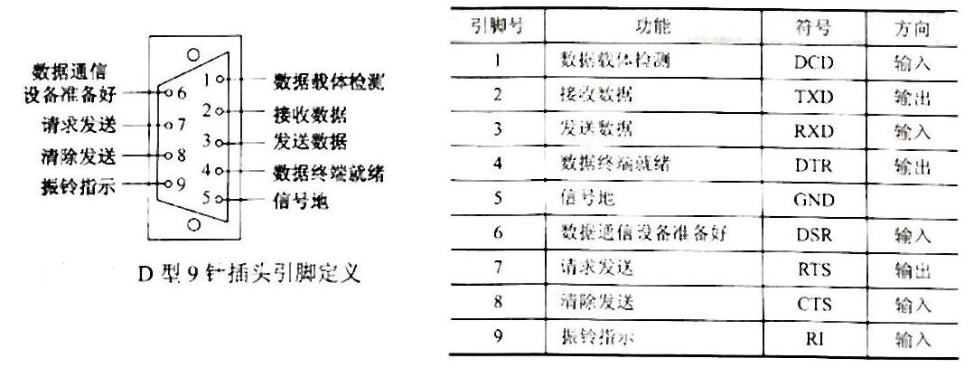
例7-2 单片机与PC机串行通信的设计实例
PC的配置是RS-232标准串口，其D型9针插头引脚定义见图7-12，表为引脚说明。

Slide 34
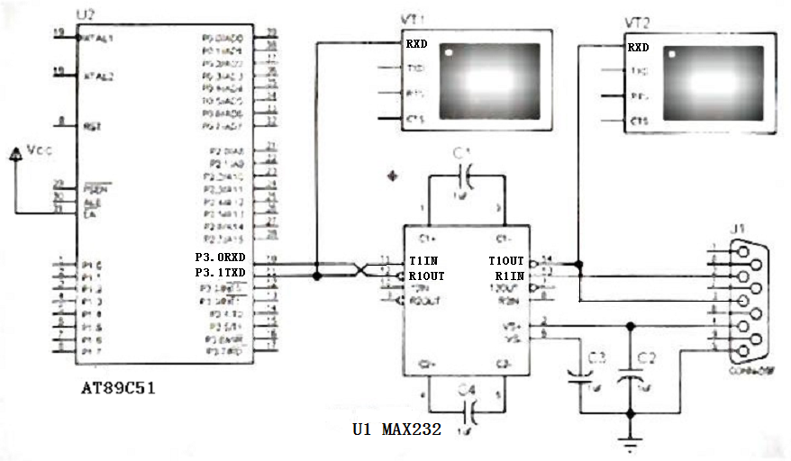
（1）单片机向PC机发送数据
接口连接原理如图7-13所示，要求单片机通过串口的TXD向PC机发送8个字节数据。

Slide 35
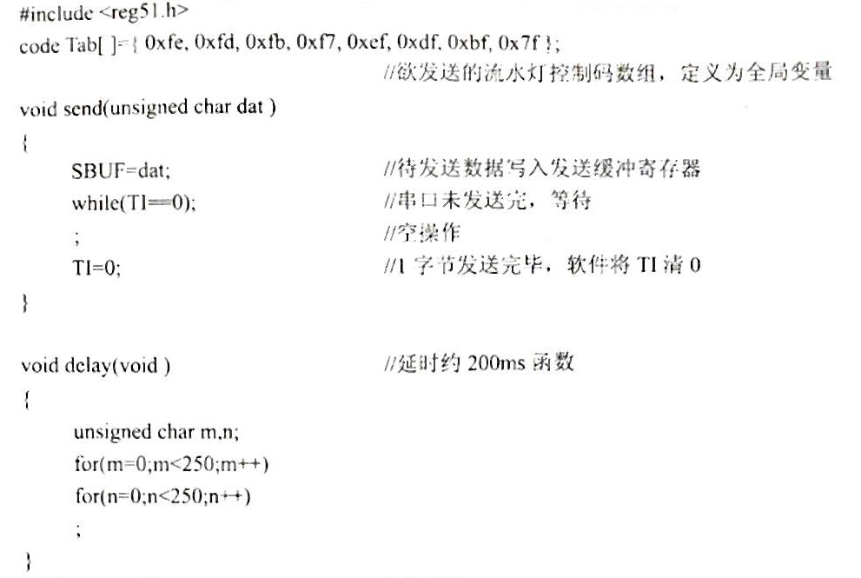
单片机向PC及发送参考程序如下：

Slide 36
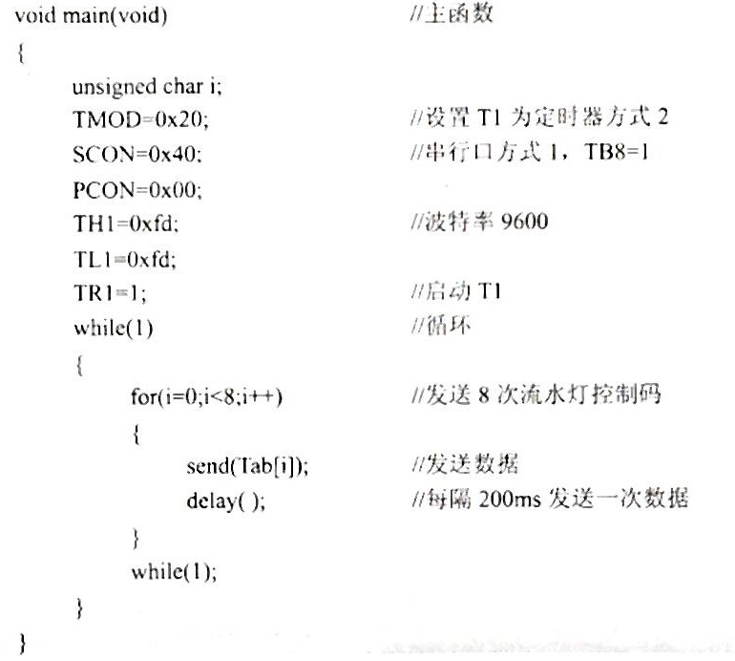

Slide 37
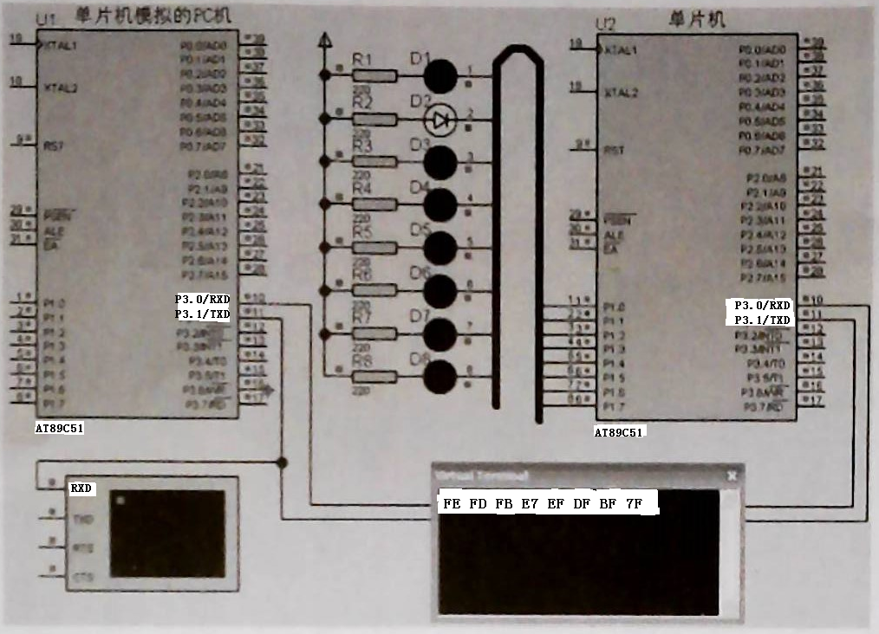
（2） 单片机接收PC机发送的数据
单片机接收到数据后，通过P1口送8位LED灯显示。原理图如图7-14所示，本例采用单片机模拟PC机的串口。

Slide 38
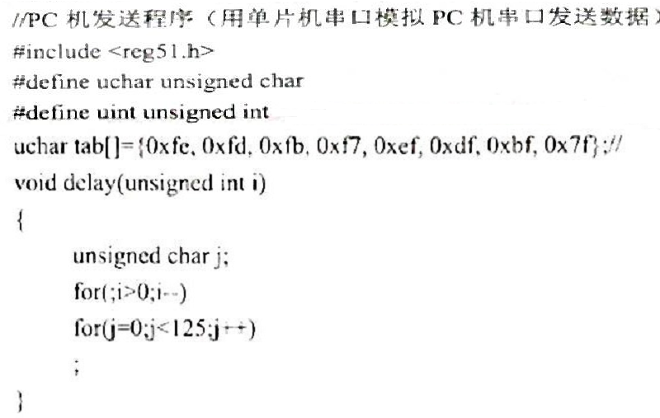
参考程序如下：

Slide 39
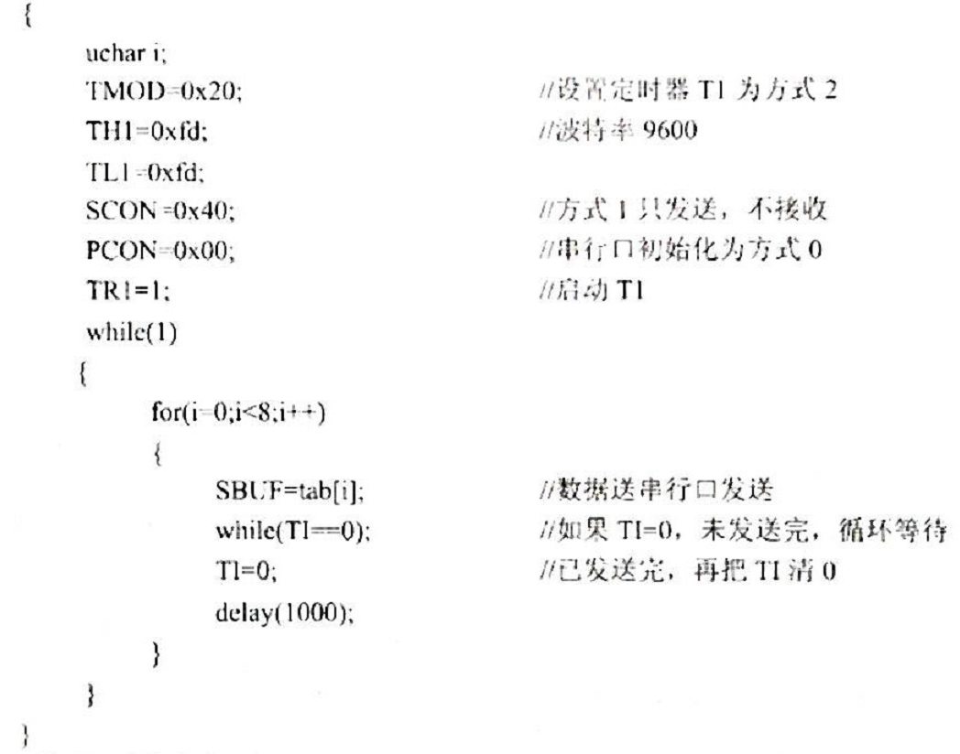

Slide 40
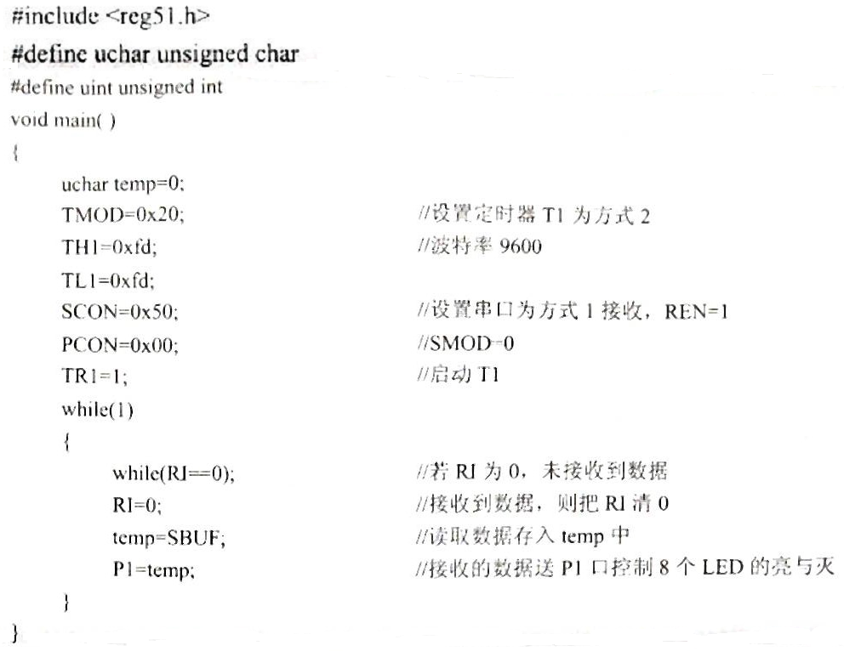
单片机接收程序如下：

Slide 41
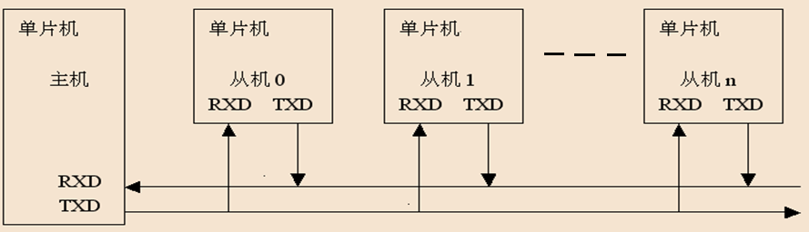
7.4.3 单片机多机通信系统
1. 多机通信原理和通信过程
51系列单片机的串口具有多机通讯功能，利用它可以构成各种分布式监控系统。经常采用图7-5的连接方式，图中每台从机都有一个不同于其他从机的地址。通讯时，由主机发出某个从机地址，当从机应答后，主机与从机即可以进行全双工通讯。
多机通讯时，要采用SM2作为多机通讯控制位。传输串行数据时，用9位数据的形式。单片机多机通信系统连接如图7-15所示。

Slide 42
（1）多机通讯的原理
串行控制寄存器SCON中的SM2被置为1后，串行口接收到的第9位不再作为校验位直接存在RB8中，于是根据其值1或0，对数据进行不同的操作。
SM2=1时，当第9位为1，且RI＝0，则把收到的数据存入SBUF，并置RI为1（此时为地址帧信息）；
SM2=1时，当第9位为0时，放弃收到的数据，不做任何操作（此时为未被寻址的从机状态）。
当将SM2置0后，则按照单机通讯的原则工作，无论第9位是1还是0，都将数据存入SBUF中，并置RI为1（被寻址到的从机应采用此状态接收数据）。
利用SM2这一特点，即可以进行多机通讯。

Slide 43
（2）多机通讯操作流程
各个从机先置SM2为1，处于只接收地址域的状态(只接收第9位为1的状态)。
主机发送一帧地址信息,其中8位地址，第9位为1，以表示发送的是地址。
所有从机都可以接收到这个地址帧信息并保存在SBUF中。各从机判断接收到的地址是否与本机地址相同，如不同则不做任何操作，保留SM2=1状态。若地址相同则该从机则置SM2为0，处于与主机进行单机通讯状态。
主机发送数据或控制信息(第9位为0)与指定的从机通信。此时只有SM2为0的从机（被寻址到的从机）可以接收到这些信息。双方事先约定，当接收到某个指令，使从机置SM2为1结束本次通讯。由于其它从机SM2=1,不会接收保存以上数据信息。
当主机改为与其它从机通信时，可再发出地址帧寻址其从机。

Slide 44
（3）多机通信协议
一般在多机通信中要设计一个通信协议，以完成主机对从机的控制和查询。简单的协议如下： FFH是对所有从机都起作用的一条控制命令，命令各从机恢复SM2=1状态。 主机和从机的联系过程为：
主机首先发送地址帧，被寻址从机返回本机地址给主机，在判断地址相符后主机向被寻址从机发送控制命令，被寻址从机根据其命令向主机回传自己的状态。若主机判断状态正常，主机开始发送或接收数据，发送或接收的第一个自己是数据块的长度。

Slide 45
2. 多机通信示例
多机通信系统的硬件联机由一台主机，通过串行口与四台从机进行通信。从机地址分别为00H、01H、02H、03H。
通讯协议：
主机以第9位为1的形式发送一个字节，00H、01H、02H、03H为所呼叫的地址。
从机被选通后，主机以第9位为0的形式发送的命令字：
11H：复位命令；
12H：询问从机状态；
13H：命令从机发送数据；
14H：命令从机接收数据；
FFH：命令从机SM2置位；

Slide 46
从机的状态字节格式：
ERR :标志位；
0：无错；
1：有错发生。
TRDY：发送允许位；
0：从机系统忙，暂不允许进行数据接收操作；
1：可以进行数据接收操作。
RRDY：接收允许位；
0：从机系统忙，暂不允许进行数据发送操作；
1：可以进行数据发送操作。
通讯程序：详见附件1。

Slide 47
主机通信流程中，
若ERR=1，从机接收到非法命令；
若TRDY=1，从机发送准备就绪；
若RRDY=1，从机接收准备就绪。
这样主机的通信程序流程图如图7-14所示。
从机的通信程序流程图如图7-15所示。

Slide 48
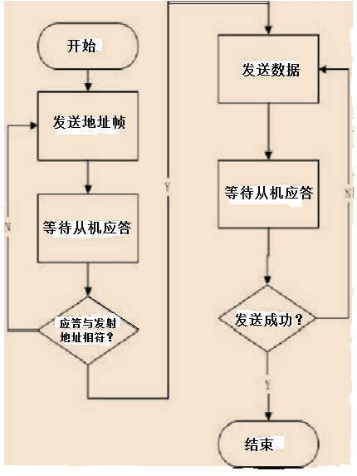
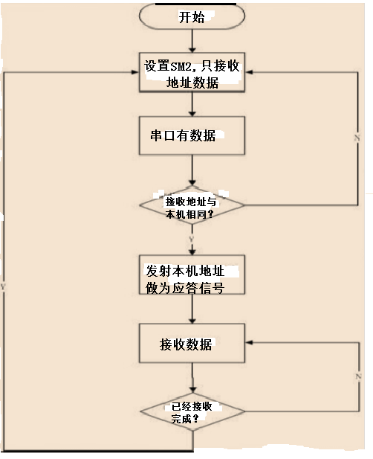
图7-16主机发送信息程序流程图 图7-17从机接收信息程序流程图

